Slide 1

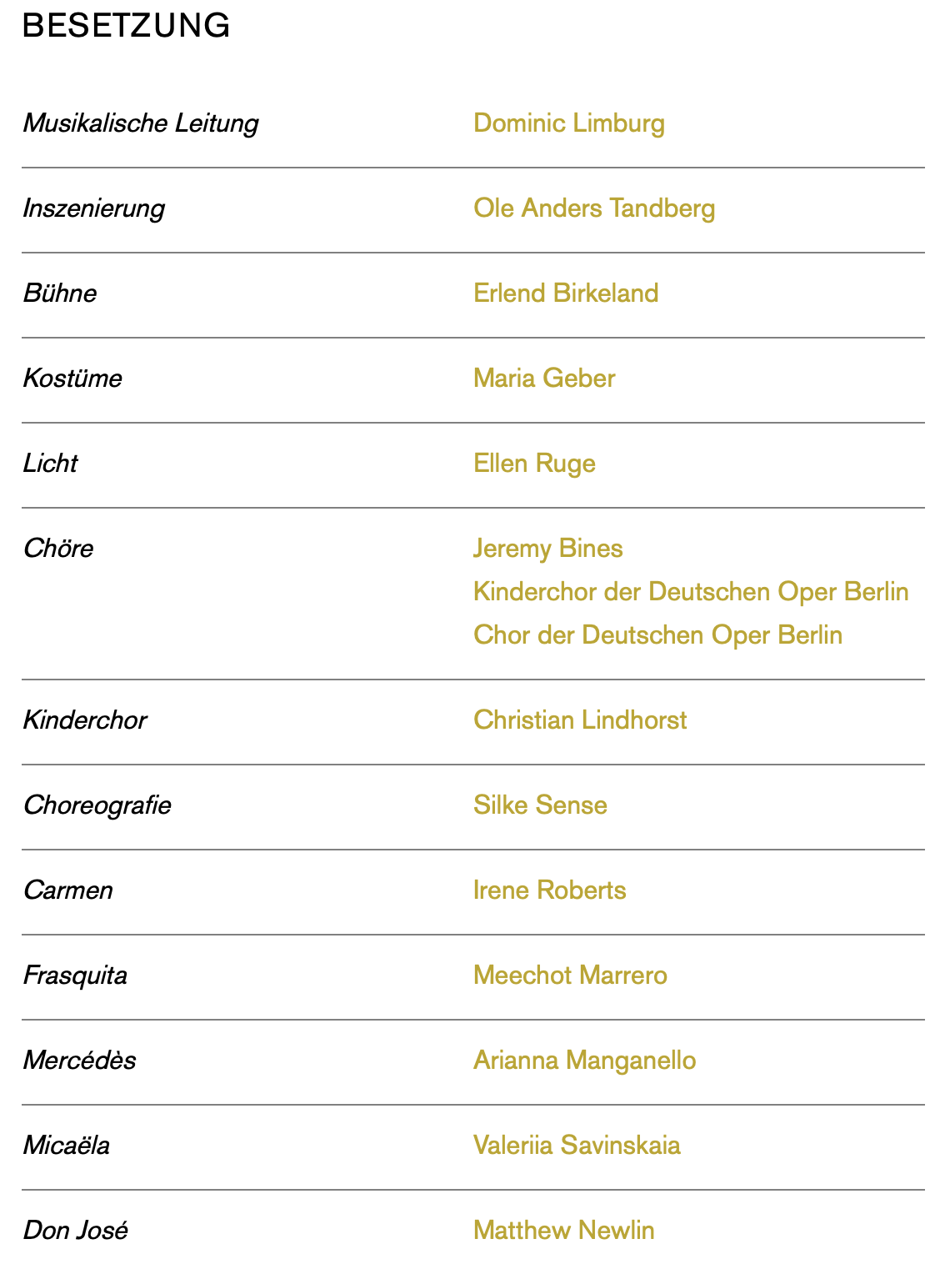
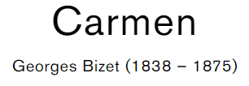
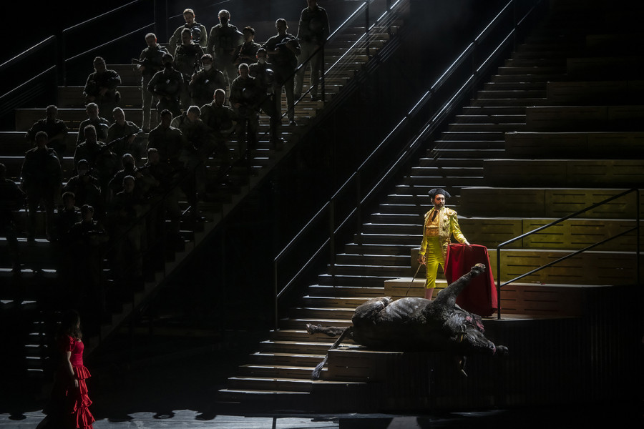

Slide 2
剧情解说
比才一生曾计划创作28部歌剧，最后完成的仅10多部，留存下来最具影响的属这部(卡门)。<卡门)的剧本来自梅里美的同名小说。故事描写军官唐霍塞(DonJose)与走私组织中吉普赛女郎卡门相识，坠入情网，参与走私。卡门不久又结识斗牛士埃斯卡米罗(Escamillo)，并双方谈定，如埃斯卡米罗斗牛获胜．则卡门甘愿下嫁。最后，斗牛场上眼看埃斯卡米罗胜利在望，唐霍塞妒火中烧，突然刺死卡门，酿成悲剧。这部作品创作于1873—1874年，1875年3月3日在巴黎喜歌剧院首演。
全剧共4幕：
第一幕，塞维利亚街的广场。
1．前奏曲。表现卡门与唐霍塞的命运。
2．情景与合唱。军士莫拉列斯与士兵们望着广场上的人们，唱<街上来往的人们>，乡下姑娘、唐霍塞的未婚妻米凯拉(Micaela)向莫拉列斯询问唐霍塞，莫拉列斯说他等一会才能下岗，米凯拉下场。
3．街童们合唱(和士兵们在一起》。莫拉列斯告诉唐霍塞，有个姑娘找他。卫队长祖尼加(zauiga)与唐霍塞交谈，唐霍塞说他深爱着米凯拉。
4．烟厂女工合唱<升到天上的烟雾>。合唱后，男人们问“卡门怎么了”，引出卡门上场。人们合唱(卡门，随你到天涯海角>。卡门却注意着唐霍塞，对大家说，“满意的回答说是什么时候，也许是明天，而不是今天。”
5．啥巴涅拉舞曲。卡门对唐霍塞唱<爱情像只自由鸟)，歌词大意是：“爱情像一只自由的鸟儿，谁也不能够驯服它。没有人能够捉住它，要拒绝你也没办法，威胁没有用，祈求不行．一个温柔，一个叹息。我爱的是那个人儿，他那双眼睛会说话。爱情!爱情!那爱情是个流浪汉。永远在天空自由飞翔，你不爱我，我倒要爱你，我爱上你可要当心!你不爱我，我倒要爱你，假如我爱你，我要爱你，就要当心!你不爱我，你不爱我，我倒要爱你，假如我爱你，我爱你．你要当心!”此曲据西班牙民歌改编而成。
6．场景。卡门见唐霍塞没注意她，把胸前的红花丢给他，女工们唱着哈巴涅拉舞曲的最后一节，嘲笑着唐霍塞回厂。唐霍塞捡起地上的花，不禁唱<多么美的眼睛，多么芬芳的花)。
7．二重唱。米凯拉向唐霍塞跑来，送上唐霍塞母亲的信。唱咏叹调，叙述母亲的思念，唐霍塞唱(母亲的慈容好像就在眼前)，两人唱回忆童年时光的二重唱。米凯拉走后，唐霍塞读信，决定按母亲意娶米凯拉为妻。
8．合唱。卡门与一名女工争斗，用刀刺伤了对方，女工们互为指责，唐霍塞受祖尼加之命，逮捕了卡门。
9．祖尼如盘问卡门，卡门以<托拉拉)小调狂放地回应，祖尼加令送往监狱，只剩下唐霍塞与卡门，卡门要唐霍塞放走她，被拒绝，她妖媚地唱：“我被你迷住了，刚才扔给你的。是一朵爱情的魔花。”
10．斯桂弟拉舞曲与二重唱。卡门向唐霍塞唱民歌风的斯桂弟拉舞曲(在塞维里亚城墙边)(PresdesrempartsdeSeville)，她说那儿有一家“野百合”酒店，去那里跳舞饮酒吧，孤零零一人多没意思，她让唐霍塞放掉她，她愿意在那里与他幽会。在卡门的一味纠缠与诱惑下，唐霍塞终于松了绳子。
11．终曲。祖尼加令把卡门押走，卡门轻声告诉唐霍塞，让他在半路上装作被撞倒，让她顺利地逃跑，唐霍塞终于容忍了她的逃跑，在混乱的嘈杂声中落幕。
第二幕，塞尔维亚郊区靠城墙的“野百合”酒店。
前奏曲为阿尔加拉龙骑兵的民歌风旋律。唐霍塞因放走卡门被判下狱。经过两个月劳役，被贬为士兵，要去军营报到，
12．吉普赛之歌。人们在油灯下欣赏吉普赛女郎的舞蹈，其中有祖尼加、莫拉列斯，也有卡门与她的女友。卡门唱(吉普赛之歌)(Lestringledessisterstintaient)，歌词大意为：“啊!新鲜奇异的音乐，热闹而疯狂地演奏着，美丽的流浪姑娘呀!该多么欢欣又雀跃。在那辽阔的原野上，有野火照耀着简陋的幕帐，孩子们围绕着跳舞，姑娘们乌黑的眼睛，水汪汪地引吭高歌。啦啦啦啦，啦啦啦啦。右手拿着一份布丁。左手托着一架小提琴，配合美妙悠扬的旋律，歌唱着动人的曲调。那流浪的吉普赛人，有强壮有力的臂膀，有健康而结实的肌肉，混身充满蓬勃朝气。那新鲜奇异的音乐，热闹而疯狂地演奏着，美丽的流浪姑娘啊，该多么欢欣又雀跃。热情的歌声令人心醉，啦啦啦啦，啦啦啦啦。”临近午夜，关门时刻已到。祖尼加想邀一位女郎同行，没有理睬，他告诉她们，唐霍塞已从监狱释放。
13．合唱。斗牛士埃斯卡米罗在大家的合唱下上场。
14．斗牛士之歌。埃斯卡米罗唱这首(斗牛士之歌>(Toreador’sSong)，歌词大意是：“干杯吧!勇敢的士兵们。因为斗牛士和诸位士兵们，都从战斗中碍到快乐。今天正是狂欢节，在斗牛场上坐满
观众。看那些人征热的样子，他们都情不自禁地大声喊叫，他们都在疯狂!今天正是狂欢节，勇敢人的节日，来吧!快执剑!来吧!斗牛勇士快执起利剑!斗牛勇士，在英勇的战斗中你要记着有双黑色的眼睛充满了爱情，在等着你。忽然大家都不作声，啊，出了什么事?就在这时候，从那铁栏中冲出一头牛。它凶猛地在场上狂奔，冲倒了一匹马和马上的骑士。观众在呼叫，斗牛在咆哮，它又冲了出来!它想抖掉身上的刀，整个的斗牛场都被血染红，你看他们都跑进去了，只剩你来显威风，来吧!快执剑!来吧!来吧!啊，斗牛勇士快执起利剑……”在埃斯卡米罗歌唱时，不断把目光投到卡门身上，这位斗牛士也在卡门心目中留下了深刻印象。
15．五重唱。两名走私客与卡门、女伴弗拉丝姬达、麦塞德丝唱<走私者神秘)的五重唱，卡门以“我正沉浸在爱河”为由拒绝参加走私者的追问，她说她思念的是一个因帮助她而入狱的军官。
16．短歌。听到唐霍塞吹龙骑兵进行曲的口哨，大家都躲起来，让卡门一人引诱他入伙。
17．二重唱。卡门为报答唐霍塞，为他跳<手响板之舞)，这时远方传来归队的号声，唐霍塞听到号声急着归队，卡门生气地说：“我这样对你，你还想回去?要走就快走!”唐霍塞拿着已枯黄的花，唱(花之歌>(FlowerSong)、<你丢给我的这朵花)(Lafleurquetumavaisietee)：“卡门你听着!在牢狱中不分昼夜，这朵花一直陪伴着我，尽管已经枯黄，依然飘散芬芳，我都怜爱着它。那芳香使我陶醉，在梦中我也梦见它。我曾诅咒命运为什么你会闯进我的生活!虽然我怨恨自己的遭遇．可是一直盼望着再看到你。只要看到你，一切怨恨就烟消云散，而且我的整个身心都属于你。哦!亲爱的卡门!”卡门说这话如果是真的，就请一起上山，过那自由舒畅的流浪生活。但唐霍塞却犹豫不决，正想硬下心说再见时。酒店传来敲门声。
18．终曲。进来的是祖尼加，他讽刺卡门有眼不识泰山，舍他这位队长不爱，倒迷恋起这没出息的小兵。接着命令唐霍塞立即离开此地，但唐霍塞悍然拒绝，于是两人为了争风吃醋就拔剑相对。这时走私客蜂拥而上，一起把祖尼加制服，把他赶出酒店。这样唐霍塞只好答应跟他们结党入伙。大家一起高唱<越过高山和原野>，赞美山上生活。
第三幕，山中荒凉的谷地。间奏曲原是为(阿莱城姑娘>作的音乐。
19．六重唱及合唱。卡门、唐霍塞与走私者们躺着休息，这时从另一边又走来一批走私客，他们在进行曲风格的伴奏下背负着重荷，边走边唱‘我们干走私的，要时常保持警觉>的合唱。原来躺卧的人也起来加入他们的行列，他们一起唱出六重唱(不要怕危险呀，要勇往直前)。此时卡门对唐霍塞的爱情已渐冷淡，唐霍塞也厌倦这种流亡生活。当唐霍塞独自止步于岩石上，向远方眺望时，卡门走近迫问原因，唐霍塞说想念年老的母亲和故乡，这时乐队奏出第一幕中优美的米凯拉咏叹调旋律。卡门忍不住就刻薄地讥嘲他，并催促他立即滚回去；唐霍塞又恼又怒，就恐吓卡门，若是再激怒他。就要把她杀死。这时太提琴又响起宿命主题，卡门自语：“生死有命。”
20．三重唱。弗拉丝姬达，麦塞德丝正用纸牌算命唱着“洗牌，切牌，纸牌呀告诉我来日的爱情。”卡门把纸牌接过来．也开始算自己的命运和爱情，发现竟是死兆。这时宿命的主题在长笛上出现，“死。我先，他后。”卡门哀伤地唱出这首著名的《悲歌>。
21．合唱。卡门和女声3人齐唱<好色的税吏由我们包了，在女人面前他们都是糊涂蛋)。唐霍塞目送她们下山。
22．米凯拉的咏叹调。米凯拉在向导指引下找到山上，唱咏叹调<没什么可以害怕)(Jedisqueriennem'e-Pouvante)，歌词大意是：“终于走到这个走私者的巢穴，我必能见到他，把母亲的话转告给他。什么都不必，我必须完成使命，但是荒凉的景色令人胆寒，独自一人走在这荒野是多么孤寂!神啊。请保佑我这弱小无助的身体。我今天即将和那引诱我爱人、使他丧尽名誉的美丽的坏女人见面。不论她是什么样的魔女，我都不必惧怕，我要和她交谈。神啊，请保佑我!什么都不必，我必须完成使命，但是荒凉的景色令人胆寒，独自一人走在这荒野是多么孤寂!啊，请保佑我，神啊，请保佑我!”
23．唐霍塞与来寻找卡门的埃斯卡米罗的二重唱。埃斯卡米罗告诉唐霍塞，卡门是个水性扬花的女人，不会有半年的爱情。两人发生口角而角斗起来。
24．终曲。半途返回的走私客正好阻止了唐霍塞直逼埃斯卡米罗的匕首，被救起的埃斯卡米罗邀请大家去观看他的斗牛后离去。米凯拉被发现。她对唐霍塞说，你母亲日夜哭着为你祷告，盼望你早日归去。卡门听了。也从旁催促他回家，唐霍斯就怒对卡门说：“你赶我回去吗?想要投向别人的怀抱吧?但我死也不轻易放掉你。”最后唐霍塞决心和米凯拉下山，他又警告卡门：“我还要回来”。

Slide 3
第四幕，塞尔维亚城里的斗牛场前广场，间奏嗌为阿拉贡民间舞曲。
25．斗牛场人们心情快活的合唱。
26．进行曲和合唱。在群众高呼万岁声中，斗牛士埃斯卡米罗手挽着穿戴艳丽的卡门，同时出现在广场上。他们一起走向斗牛场的进口．再次接受观众的欢呼，狂热的群众以斗牛士之歌的旋律赞扬着埃斯卡米罗。接着埃斯卡米罗和卡门就唱出一段短而美的二重唱。当埃斯卡米罗先进入斗牛场后，卡门的女友警告她，唐霍塞已来到人群中．要她小心躲避。但卡门说她不怕，愿意和他说个明白。突然乐队奏出不吉利的半音阶下降乐段，宿命的主题此刻又变型出现。
27．二重唱和合唱。当人们以兴奋的心情进入斗牛场后，惟独卡门一个人站在场外，等待充满妒恨的唐霍塞。卡门对唐霍塞说：“同伴警告过我，但我无意逃避，我并不害怕。”唐霍塞向她哀求重温旧梦：“卡门，请你再回到我身边。”但被卡门拒绝。唐霍塞虽知徒劳，仍倾诉说：“请别遗弃我，再给我一次相爱的机会。”卡门却冷酷地说：“不论活着也好，死了也好，我不再听你的话。”最后唐霍塞绝望地号叫着“你不再爱我了”，他固执地缠住卡门，哀哭一般倾诉他的爱意。卡门却嚷着说她是自由的，要随心所欲。这时斗牛场里随着进行曲，爆发出欢呼声，卡门激动地奔向进口，被唐霍塞挡住。唐霍塞逼问她：“你是否爱他?”卡门疯狂般回答：“正是，死了也爱他。”场内又传来了欢呼声，唐霍塞听了愤恨异常，大声狂叫着：“你想投入他的怀抱来嘲笑我吗?”这时好像暗示卡门末路已近，管弦乐中屡次急剧地奏出阴沉不吉利的“宿命主题”，斗牛场内正高呼着埃斯卡米罗的胜利。“还你这个戒指!”卡门丢下以前唐霍塞送她的戒指后，很快地冲向斗牛场的进口。悲愤的啻霍塞拔出短刀，冲过去将卡门捉住，向她胸前猛力一刺，卡门摇摆几步，倒地而死。当狂热的斗牛节目结束，人们欢唱着走出会场时。埃斯卡米罗也满怀欢情又着急地出来寻找卡门。接着他被横卧血泊中的卡门所吓呆了。在管乐不详的宿命主题中，唐霍塞跪伏在尸体上哭着：“是我杀死了她!啊，我的卡门，我心爱的卡门。”
哈巴涅拉
第一幕中卡门出场时所唱的这首著名的《哈巴涅拉》向众人表达她独特的爱情观：“你不爱我，我也要爱你；我爱上你，你可要当心！”主题旋律那洒脱的节奏和带有三连音的半音下行音调具有强烈的诱惑力，华丽飘逸，活泼而轻佻，生动地表现了卡门的魅力和奔放不羁的性格。
“哈巴涅拉”，最早起源于西班牙，十九世纪传入古巴，深受当地人民喜爱。这首《哈巴涅拉》是比才应卡门的扮演者、女中音歌唱家加莉玛丽的要求而写的，她认为卡门第一次出场时应有一首出色的歌，于是作曲家根据西班牙作曲家依拉蒂尔（1809－1865）的一首《哈巴涅拉》创作了此曲，并与女主角一起，先后修改了十三次才成为今天我们熟悉的这首《哈巴涅拉》，即我们熟悉的《爱情是一只难以驯服的小鸟》。
在塞维利亚城墙边
《在塞维利亚城墙边》是卡门引诱唐霍塞将她放走所唱起的一首塞吉迪亚舞曲，音乐极具挑逗性。旋律热情而又有几分野气，进一步刻画了卡门性格中的直率和泼辣。 斗牛士之歌
第二幕中斗牛士埃斯卡米洛上场所唱起的这首著名的《斗牛士之歌》，绘声绘色地描述斗牛的场景。这或许是“卡门”中最著名的唱段，著名歌剧评论家纽曼（E.-Newman）说这是一首绝妙的装腔作势的歌。它充分展示了艾斯卡密尤自高自大的性格。歌词描述了斗牛场上的紧张场面。而副歌中对爱情的吟唱暗示着剧情的下一步发展。
花之歌
男主人公唐霍塞的咏叹调《花之歌》可谓是一次发自肺腑的对爱情的表白。唐霍塞从怀中取出卡门当初扔给他、而今已经枯萎的花，向卡门深情地表白自己在狱中对她的思念之情。这首《花之歌》没有咏叹调常见的对称结构，而是源源不断，层层推进，将歌者内心丰富细腻的情感娓娓道来，优美真诚的旋律深深地打动人心。
音乐与戏剧的完美结合
《卡门》的主题是由爱情到毁灭，剧情发展迅速而深入，歌词简洁而紧凑。比才在音乐创作中，力求体现现实主义的原则，以丰富的不同性格的旋律，展现了多彩的社会生活，特别是成功地刻画了卡门温柔、直率、热情、残忍、诱惑、傲慢、放荡、狡黠等多面的性格；塑造出卡门、何塞、斗牛士等多个个性鲜明、栩栩如生、光彩夺目的艺术形象，营造出对比和冲突十分强烈的戏剧氛围，达到了震撼人心的戏剧效果。
第三幕中的《纸牌三重唱》，是全剧中最精彩的场面，也是最精彩的歌曲。重唱的音乐和剧情融合得天衣无缝，给人以不祥之兆。
比才在《卡门》中，还采取了分曲编排的结构方式，灵活运用主导动机，在调性上做到连贯统一，使音乐推动了剧情的深化和发展。
背景
歌剧通过光影对比来渲染那些阴暗的行动。第一幕是在塞维利亚的街头，看守来回的走动。烟厂女工的斗殴；第二幕是吉卜赛人的生活和舞蹈；第三幕是走私者的肖像；第四幕：斗牛士的游行行列。金发美女米凯拉体现著歌剧抒情的一面，她是何塞的恋人和他母亲的信使。她的举止是如此的优雅，乐队的音乐也是如此。
敢爱敢恨的西班牙吉卜赛女郎卡门生活在感官世界里。她受着爱欲的驱使，在爱过很多男人后，又看上了沙展何塞。她使出尽浑身解数要何塞上钩，让他去和人打斗和违反军法，让他不得不逃走。他对卡门的爱让他能逆来顺受，但当卡门变心时，他终于绝望了。去看过弥留的母亲之后，他知道自己还爱着卡门。他俩在斗牛场前相遇了。在此之前卡门已答应艾斯卡米诺的求婚。何塞恳求卡门回心转意，卡门不答应，并要跑到艾斯卡米诺那，愤怒的何塞把匕首刺进她的胸膛。
剧情
第一幕
塞维利亚一个美丽的广场中有一座桥。在守卫房的左侧有间烟厂。米凯拉来找唐·何塞，但她不但没找到他，还被顽皮的士兵骚扰，只好先离开等一下再过来。何塞来接莫拉雷的班，他的上级长官是中士祖尼伽。烟厂女工在休息时涌出工厂，此时卡门也出现了，所有男人都来此向她求爱，除了何塞之外，卡门因此对何塞备感兴趣。何塞的未婚妻米凯拉带来他母亲的讯息和问候唐·何塞，她走后，烟厂发生了斗殴，荷塞抓住了卡门，当时卡门拿着小刀要威胁一名女工。她被何塞看管着，卡门一直诱惑何塞，何塞终于受不住卡门的甜言蜜语，爱上了卡门并同意放走她。
第二幕
走私者酒店里的晚上，吉卜赛女郎的歌舞（卡门，法斯盖达，梅赛德斯：“Therattling,ringingtambourine.”）。斗牛士艾斯卡米诺来到并受到热列欢迎。他们唱起斗牛士之歌("Votretoast,jepeuxvouslerendre")。丹开罗、雷蒙达多、卡门、法斯盖达和梅赛德斯得决定组成走私者集团。但卡门拒绝加入，因为她正等著何塞。何塞为她坐了牢，在刑满出狱后何塞到了当地，但召唤的号声也在此时响起，卡门阻止他不让他去报到。（Canzonetta:“Halt,whogoesthere.”）祖尼伽突然出现，何塞一怒之下拔剑对抗。但中士很快就被走私者缴了械，何塞也只好跟卡门入伙了。（二重唱和舞蹈，卡门，唐·何塞：“Iwilldanceinyourhonour.”）
第三幕
在一个山谷里，何塞和走私者一起行动（六重唱和合唱：“Listen,comrades”），但卡门已不再爱他。她现在已经爱上了艾斯卡米诺。（三重唱，关于扑克牌：“Shuffle,shuffle,cutthem,cutthem.”）走私者阻止何塞和艾斯卡米诺的决斗（二重唱：“IamEscamillo.”）米凯拉来到（咏叹调：“Hereisthesmugglers’stronghold”）并告诉何塞，他的妈妈将不久于人世。何塞便离开了大队。
第四幕
塞维利亚斗牛场前的广场，斗牛士们拥挤的在场外游行。卡门答应艾斯卡米诺的求婚，条件是他能胜利归来。当她要进场的时候，碰上了脸色苍白的何塞。（二重唱，卡门，唐·何塞：“Isitthou;itisI.”）何塞最后一次向卡门求爱，但卡门拒绝了。因此何塞就把匕首插到了卡门的胸口，当胜利的艾斯卡米诺回到广场的时候，卡门已经断气了。最后，何塞向士兵自首，这场三角关系的悲剧就这样落幕了。

Slide 4
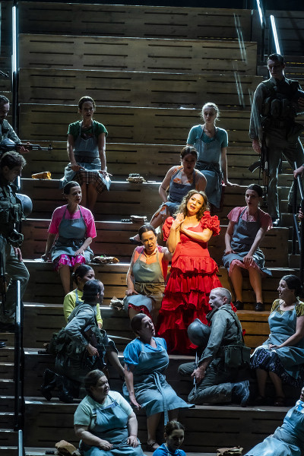
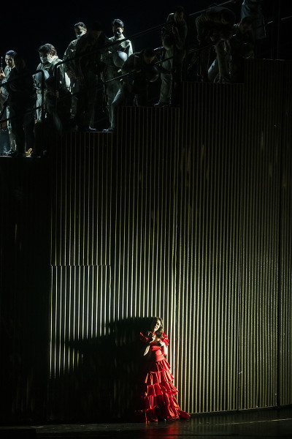

Slide 5
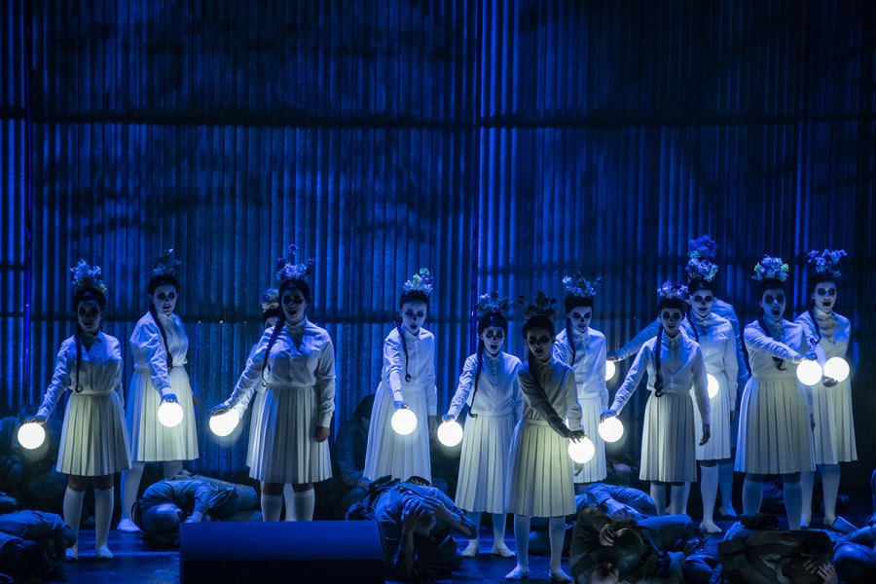

Slide 6
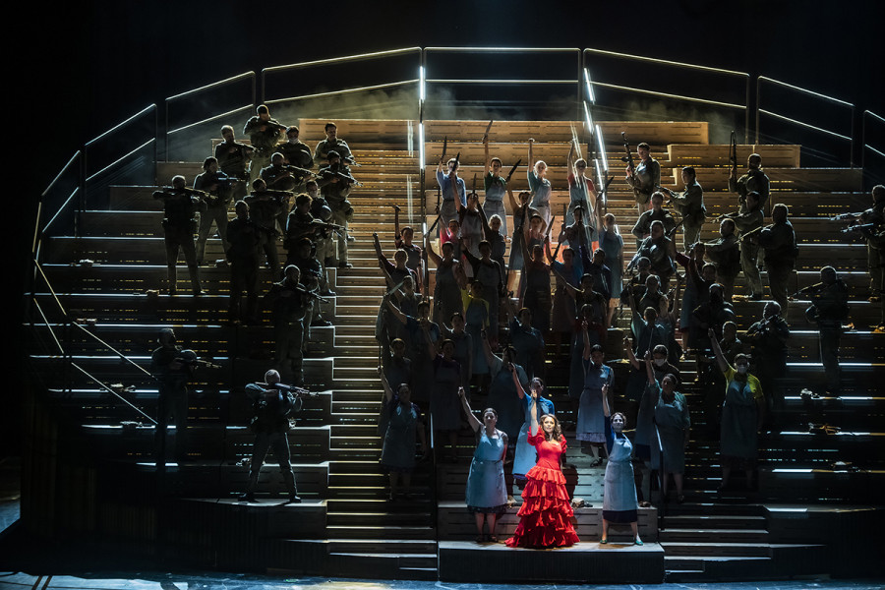
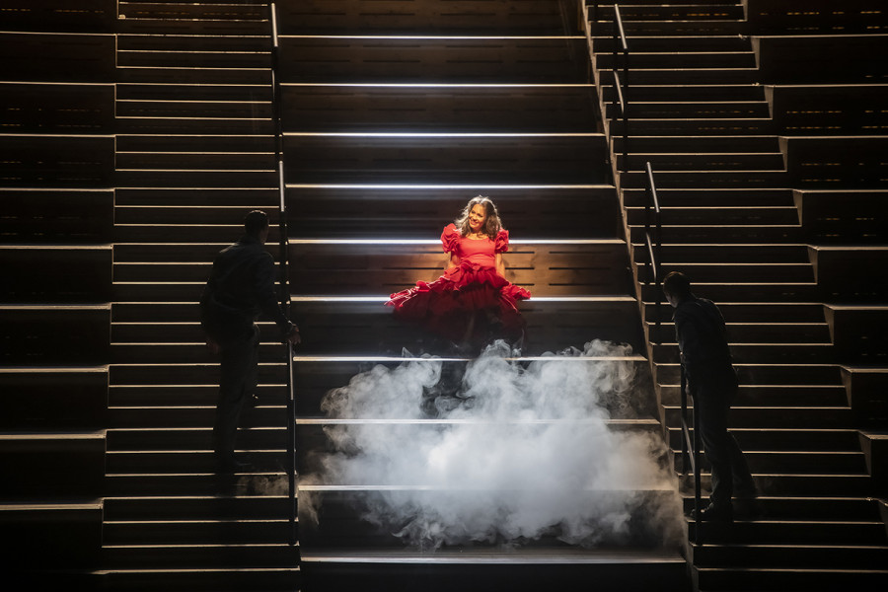
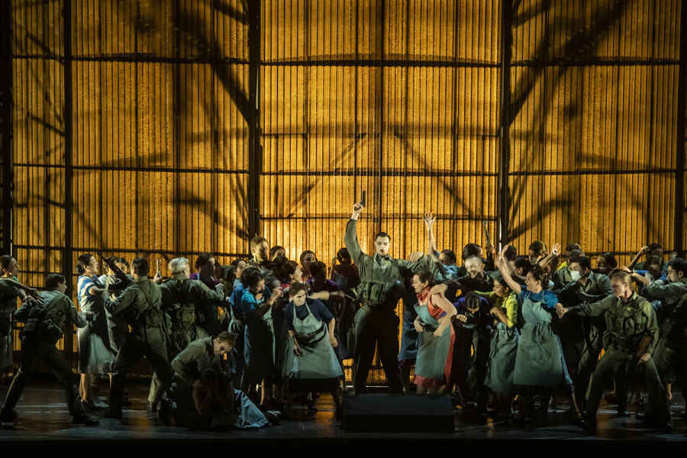

Slide 7
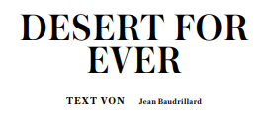
第一幕场景：一个带有警卫室和烟草工厂的广场。
在工厂外，士兵们等着工厂女工的休息时间。士官莫拉莱斯(Moralès)与一名从外地来的少女米卡埃拉(Micaëla)搭话。她正在寻找自己的童年好友唐·何塞(Don José)。当士兵们变得过于轻浮时，米卡埃拉慌忙逃走了。唐·何塞接替岗哨，与中尉祖尼加(Zuniga)聊天。此时，一声钟响标志着工厂女工的到来。女工们和士兵们在广场上相遇，其中卡门(Carmen)吸引了唐·何塞的注意。随后，卡门和其他女工一起进入工厂。米卡埃拉找到唐·何塞，并交给他一封来自母亲的信。信中，母亲表达了希望唐·何塞娶米卡埃拉为妻的愿望。然而，工厂内传出的叫喊声打断了唐·何塞的思绪——卡门在一次肢体冲突中用刀伤了另一名女工。祖尼加对卡门进行审问，卡门却故意挑衅他。祖尼加命令唐·何塞逮捕她。但当两人独处时，卡门成功说服唐·何塞帮助她逃跑。
第二幕场景：在莉拉斯·帕斯蒂亚(Lillas Pastia)的小酒馆。
莫拉莱斯和祖尼加正在酒馆里消遣。女工梅赛德斯(Mercédès)、弗拉斯基塔(Frasquita)和卡门也在场。祖尼加对卡门献殷勤，但被拒绝。而著名的斗牛士埃斯卡米略(Escamillo)却吸引了卡门的注意。此时，走私者丹凯罗(Dancaïro)和雷门达多(Remendado)试图说服卡门、弗拉斯基塔和梅赛德斯参与一笔走私交易。卡门拒绝了，因为她在等唐·何塞。唐·何塞因帮助卡门逃跑被降职并关进了监狱。唐·何塞最终如约而至，但不久后就被号角召回兵营。卡门愤怒于他的离开意图。唐·何塞向她表白了爱意，但不愿意叛逃。卡门坚持自己的自由信念。这时，祖尼加突然出现，发现卡门一直在等唐·何塞。两名情敌发生冲突。最终，唐·何塞选择与卡门和她的朋友们共度余生。
第三幕场景：荒凉的山区。
唐·何塞现在与走私者们生活在一起。卡门却表示她想与他分手。弗拉斯基塔、梅赛德斯和卡门开始占卜。卡门从牌中看到自己的死亡以及唐·何塞的死亡。走私者雷门达多和丹凯罗出发执行任务，而唐·何塞被安排看守货物。米卡埃拉跟随唐·何塞来到了山中，却错过了见他的机会。与此同时，埃斯卡米略找到唐·何塞，寻找卡门。唐·何塞愤怒地向埃斯卡米略提出决斗。决斗被走私者和女人们的到来打断。雷门达多发现了躲藏的米卡埃拉。她告诉唐·何塞，他的母亲病重，命不久矣。唐·何塞最终决定跟随米卡埃拉离开。
第四幕场景：斗牛场前的广场。
此时，卡门和埃斯卡米略已经成了一对情侣。弗拉斯基塔和梅赛德斯警告卡门，唐·何塞已经回来了。唐·何塞请求卡门和他重新开始，但卡门已不再爱他。绝望之中，唐·何塞刺死了卡门。
沙漠，永恒的荒芜
日落的永恒之光
沙漠的日落是宏伟的光之拱门，持续整整一个小时。在这里，四季已失去意义：清晨仿若春天，正午便是夏天，而沙漠的夜晚虽寒冷，却从未有冬日的感觉。这是一种漂浮的永恒，每一天仿佛都重新开始。 每天都有同样的景象：傍晚的光谱展现出各种色彩，光芒在一天的支配后分解成一道道色彩斑斓的光晕，直至消失。这光晕宛如漂浮在太平洋波浪之上的柔和光影。
人类文明与沙漠的对立
是否毫无意义，世界上最大的舰队基地——象征着美国世界霸权和“最强火力”的第七舰队基地，也成了这令人炫目的美景的一部分？在这里，来自圣安娜的神秘风从沙漠跨越山脉吹来，持续四五天，然后返回，撕裂雾气，让大地燃烧，让海洋闪烁。这风迫使习惯雾气的人们离开，而此时的夜晚尤为美丽。在海滩上，人们可以像白天一样游泳，在月光下像吸血鬼般享受“日光浴”。 然而，这片土地却充满无望。
美学与意义的冲击
对于我们这些追求美学、意义、文化、品味和诱惑的信徒来说，这种沙漠的无意义性是一种精神震撼，也是令人无比轻松的解脱。我们曾沉浸于自然与文化的英雄式区分，却在沙漠中发现了一种迷人的无意义——一种在沙漠和城市中同样主宰的眩晕般的排斥感。这里，我们可以享受文化的消解，陶醉于冷漠的仪式。
美国沙漠与城市的异质性
我所谈的是美国的沙漠以及那些不像城市的城市。没有绿洲，没有纪念碑，只有无尽的岩石和道路的流动。洛杉矶、二十九棕榈镇、拉斯维加斯或波雷戈温泉，这些地方都毫无欲望可言——只有沙漠的无欲。
欧洲的欲望仍承载着沉重的自然印记，我们靠这些印记存活，同时也依赖于一种正在消亡的批判文化。然而在这里，城市是移动的沙漠。没有历史，没有纪念碑，只有流动的沙漠与模拟的狂热。正因如此，洛杉矶和沙漠如此迷人——因为深度已完全溶解，只剩下动荡的、表面的中立性。这是对自然和文化的挑战，是一个无起源、无关联的终极超空间。
沙漠的绝对吸引力
在这里，没有意大利那种风景的诱惑力。意大利的风景已被文化雕刻成了绘画，细腻而优雅，与城市和博物馆相呼应。然而，在沙漠中，没有诱惑，只有绝对的吸引力——生活中的一切美学和批判形式在无物性的光辉中消散。沙漠代表了不动欲望的静止；洛杉矶则象征着毫无意义的流动。
城市的无意义与沙漠的延伸
城市唯一的结构是高速公路。它们并非交通网络，而是一种无休止的都市流动——没有侵略性，没有目的，只是无尽的往复。这种空间是奇幻的、幽灵般的，由分散的功能和符号组成，没有层次，展现了冷漠表面的魔力。这种纯粹扩展的力量如同沙漠，符号的意义在这里逐渐消逝。
沙漠的神秘与不可解读
沙漠不仅是一片景观，而是通过对其他所有形式的抽象而诞生的纯粹形式。它的定义是绝对的，边界是启示性的，轮廓残酷无情。沙漠是一个由必然性符号组成的空间，空无意义，令人无法解读。 沙漠中的城市同样陡然停止，边缘模糊，仿佛随时可能消失。只需看看拉斯维加斯，这座城市就像幽灵般的幻影。

Slide 8
CARMEN VARIATIONEN
《卡门》——一个神话？
现代社会在科学、艺术和技术方面表现出极大的创造力，但与其不断尝试复兴旧神话相比，现代社会创造的新神话却屈指可数。其中之一便是《卡门》。这部作品堪与古代和中世纪的传说相媲美，比如奥菲斯与欧律狄刻、特里斯坦与伊索尔德；也能与现代文学的《浮士德》或《唐璜》比肩。 然而，要一眼看出《卡门》的神话性并不容易。梅里美（Mérimée）的原著小说发表于1845年10月1日的《两个世界评论》（Revue des Deux Mondes）。在这部小说中，叙述者被塑造成一位科学家和旅行作家。他既是地理学家和翻译者，也是历史学家和考古学家；在小说的结尾，他又以语言学家和人类学家的身份出现。（小说的结尾章节是梅里美为1847年出版的书本版本所增补的，据说是为了反驳人们对其作品不道德的指责。）
尽管小说中存在许多“西班牙风情”（如异国民俗和吉普赛刻板印象）的痕迹，但小说的核心却是来自纳瓦拉的唐·何塞（Don José）的叙述。他的故事揭示了一段两个人之间不可避免又无解的关系——他们既无法逃避对方，也无法战胜对方。
神话与命运的主题
比才（Bizet）的歌剧将唐·何塞塑造成一个软弱的角色，而卡门则被描绘为一个带有恶魔特质的风尘女子。然而，梅里美的小说则以其直白和迅速的节奏，更接近古代悲剧（而非“喜歌剧”）。卡门与唐·何塞的相遇充满了戏剧性。卡门在第一次见面时，将一朵花扔向唐·何塞，正中他的面部，像一颗子弹击中了他。
在欲望的偶然性和必然性之间，命运逐渐成形。命运在某种程度上可以通过预言来预测，但无法改变。这种命运并非尼采所称的“爱的英雄命运”，而是基于血统的宿命。古希腊悲剧的火焰正是从这种血统的命运中燃起——它强调亲属关系、乱伦禁忌、血亲复仇和对死者的埋葬义务。
卡门的宿命与自由
卡门的宿命在某种意义上类似于古代悲剧中的英雄。她拒绝对自由的任何限制——无论是随心所欲离开的自由，还是选择爱人的自由。同时，她却接受了父权社会的部落法律：如果她对自己的丈夫（“罗姆人”）不忠，他便有权杀死她。她对唐·何塞说：“作为我的罗姆人，你有权利杀了你的罗姆女，但卡门永远是自由的。我生来是吉普赛人（Calli），死时仍是吉普赛人。”
卡门忠于自己的出身，但并不忠于她的情人或丈夫。她接受了被杀的宿命，正如她接受了那些预言般的命运。这种接受与古代神话英雄类似——他们并不渴求死亡，但却不逃避它。卡门的死亡更像安提戈涅在岩洞中的孤独抗争，而非伊索尔德因爱情而渴望的死亡。这是一种到达终点的死亡，就像一条道路的尽头。
竞技场中的象征
在小说中，卡门的结局发生在一条废弃的峡谷中；但在比才的歌剧中，这个结局被搬到了塞维利亚的斗牛场。斗牛成为比才及其编剧梅拉克（Henri Meilhac）和哈莱维（Ludovic Halévy）突出的神话主题。 斗牛崇拜的历史非常悠久，早在冰河时期的祭祀洞穴（如阿尔塔米拉洞穴）中，就出现了关于牛的图像。在克里特岛的克诺索斯发现的壁画和陶器上，也描绘了人与牛的斗争。据希腊神话，宙斯曾化身为一头迷人的公牛，带走了仙女欧罗巴。
斗牛曾被视为象征“伟大母亲”的祭品。根据德国经济历史学家爱德华·哈恩（Eduard Hahn）1896年的大胆假设，牛类的驯化可能最初是为了祭祀目的。
卡门的死亡与斗牛的仪式化
在梅里美的小说中，斗牛士卢卡斯（Lucas）并未有特别的意义，他只是卡门的一个短暂情人。但在比才的歌剧中，斗牛士埃斯卡米略（Escamillo）成为被观众欢呼的英雄。他不仅在与唐·何塞的对决中胜出，还慷慨地饶过他的性命。
歌剧将斗牛与卡门的死亡交织在一起。卡门在抛弃唐·何塞的爱情信物时，挑衅了自己的死亡，就像古希腊雅典“屠牛祭”（Buphonien）中，牛通过进食神圣祭品而完成了自我牺牲。卡门的死亡因此获得了神话般的象征意义，并且与斗牛的牺牲同步。她的死亡既不符合基督教的救赎理念，也无法拯救或被拯救。正如尼采所言，即便比才的音乐可以“拯救”，卡门却无法实现救赎。
卡门的名字
卡门，像所有神话中的人物一样，仅有一个名字；相比之下，在梅里美的小说中，唐·何塞被介绍时还有其姓氏“利泽拉本戈亚”（Lizzerrabengoa）。那么“卡门”这个名字意味着什么呢？在一本广泛流传的梅里美小说导读中，贡特·梅特肯（Günter Metken）写道： “卡门——拉丁语中意为‘歌曲’与‘魔法’。这种感觉也在耳边回响：激昂的序曲、士兵的巡逻、斗牛士之歌，以及那位吉普赛女子低沉诱人的女中音，还有唐·何塞那美妙动人的花之咏叹调。”（第81页） “歌曲与魔法”？也许是，但卡门在西班牙是一个非常普通的名字。这个名字的词源可追溯至“卡门圣母”（Virgen del Carmen），即“加尔默罗山圣母”
加尔默罗山的起源
“加尔默罗”（Carmel）是一座位于巴勒斯坦的山，根据《列王纪》中的故事，与先知以利亚（Elias）对抗推罗的巴力崇拜有关。巴力在腓尼基文化中通常被视为海神和航海者的守护神，比如在迦太基，他被描绘为公牛的形象。在一次“祭品对决”中，以利亚击败了巴力，并将加尔默罗山归于耶和华崇拜。 很久以后，在1099年十字军残酷攻占耶路撒冷后，十字军们回忆起以利亚的传说，并在这座山上建立了一处隐士社区。该山的名字意为“果园”，隐士社区后来发展成了奉行圣母崇拜的加尔默罗会（Carmelite Order）。1226年，教皇霍诺留三世（Honorius III）正式批准了这一修会，其严格的宗教规则被归入托钵修会。然而，当巴勒斯坦被萨拉森人重新征服后，修会成员不得不撤回欧洲
加尔默罗圣母的传说
在欧洲，圣母关于加尔默罗会的故事得到了奇迹般的发展。据称，在加尔默罗会被攻击和面临禁令时，圣母玛利亚显现并赐予当时的修会总长西蒙·斯托克（Simon Stock）一块肩衣（Scapular），象征圣母的保护。1322年，教皇若望二十二世（Johannes XXII）发布了一份《安息日通谕》（Sabbatina），声明圣母承诺，凡佩戴肩衣并遵守修会规则的人将得到救赎。时至今日，这一信念仍广为流传。每年7月16日，即肩衣赐予的纪念日，西班牙和拉丁美洲的沿海城市都会举行盛大的海洋游行，以庆祝“卡门圣母节”。
卡门的宗教与文化背景
在比才的歌剧中，这些背景并未被提及。但在梅里美的小说中，唐·何塞在卡门与他计划逃跑时曾说道：“无论如何，愿山上的圣母保佑你！”（第63页）这显然暗指了卡门名字的宗教含义。在小说中，唐·何塞再次见到卡门时，对她的装扮有着近乎宗教的联想：“她穿得像一件圣物，满身金光闪烁。”（第69页）
卡门的“收复”
卡门圣母在西班牙的广泛流行也得益于加尔默罗会的改革，这种改革由两位西班牙神秘主义者推动——圣女德兰（Teresa de Ávila）和十字若望（Juan de la Cruz）。他们恢复了修会严格的自愿贫穷规则，并以诗意和狂喜的神秘主义传统闻名。
卡门的名字与其命运
尽管卡门的名字与宗教信仰和神秘主义密切相关，她的故事却以独特的方式体现了西班牙文化和历史的复杂性。梅里美的小说中，卡门最终唱了一首带有宿命感的歌曲，她不是向“卡门圣母”祈祷，而是呼唤了“玛丽亚·帕迪拉”（Maria Padilla）——“吉普赛的伟大女王”。然而，这一人物的真实身份扑朔迷离。无论是历史中的玛丽亚·帕迪拉，还是被传颂的英雄人物，卡门的名字始终代表了自由与宿命的交织。
神谕与魔法 卡门与神秘传统
1821年，在西班牙的共济会内部成立了一个激进的秘密社团，以帕迪拉家族命名，然而，这一社团很快遭到了费迪南七世的严厉镇压。然而，深入探讨这些细节或许并无必要。卡门的“收复”（Reconquista）并非主要出于政治动机，她的魔法和宗教观念也显得模糊不清。
在梅里美小说的开篇，叙述者将卡门的不幸情人唐·何塞与弥尔顿笔下的撒旦相提并论，而卡门则多次自称为“恶魔”。她甚至建议巴斯克人唐·何塞为他的“majari”（玛利亚）点燃蜡烛。这一词组“ta majari”（你的玛利亚）引发了一个问题：她是否崇拜另一位“玛利亚”？也许是“卡门圣母”（Virgen del Carmen），与吉普赛人崇拜的“黑色圣母”有关，这些圣母可能是女神卡利（Kali）或腓尼基牛头女神阿斯塔特的后裔。

Slide 9
符号与魔法
卡门的魔法并不依赖于语言或福音，而是基于物件和象征。在小说中，她用刀在工厂中敌对者的脸上划出“安德烈十字”，这种对角线交叉的十字在中世纪传统中被视为一种驱邪的符号。
卡门还是一位占卜和预言的专家。在小说中，她打开一个盒子，里面有扑克牌、一块磁石和一只干燥的变色龙，用以预言叙述者的未来。当唐·何塞逮捕她时，她向他提供一块磁石，并声称它能使所有女人爱上他。唐·何塞对此解释道，磁石在吉普赛文化中被认为具有魔法力量，若将其粉末溶于白葡萄酒中，饮用的女人将无法抗拒施术者。
除了磁石和扑克牌外，卡门还用咖啡渣占卜。在杀死英国人后，她告诉唐·何塞，她曾多次从咖啡渣中读到他们的命运是纠缠在一起的。
死亡的预兆
临死前，卡门从裙子的下摆取出小块铅，将其熔化并倒入水中，根据形成的图案预言了自己的死亡。这一行为类似于一种古老的仪式化魔法。
然而，在比才的歌剧中，卡门的占卜行为被简化为扑克牌的占卜，反复出现的黑桃牌象征死亡。歌剧的描述中并未详细解释卡牌的摆放方式，但其结构暗合了当时流行的吉普赛塔罗牌的占卜模式。
烟草的奇迹
卡门不仅是一位巫师，也是一位普通的烟草厂女工（“cigarrera”）。她用刀切割雪茄时，也用同样的刀攻击对手。在烟草厂工作的女性常常吸烟或咀嚼烟草，而卡门在厂外则偏爱“纸烟”。
18世纪，西班牙的烟草生产是皇家垄断的重要收入来源。烟草厂的建筑反映了这一垄断地位的严密性。比如塞维利亚的“皇家烟草厂”，这座建筑以其堡垒般的防御结构闻名，被称为西班牙最宏伟的世俗建筑之一。
尽管现实中烟草厂女工生活艰难，但她们却以其政治觉醒和反抗精神著称。她们不仅是文学中诱人的“雪茄仙子”，更在社会抗争中表现出独立与力量。
卡门的电影改编
卡门作为神话，也在电影领域展现出强大的吸引力。从早期的默片到20世纪的经典作品，这一形象通过影像媒介得以延续和再创造。比才的歌剧本身就如同一部“影像化的小说”，其音乐和戏剧元素使其自然而然地成为电影改编的理想对象。
早期默片如塞西尔·德米尔（Cecil B. DeMille）1915年的版本奠定了基础。随后，各种改编版本如雨后春笋般涌现。特别是在1980年代，彼得·布鲁克（Peter Brook）和弗朗西斯科·罗西（Francesco Rosi）通过音乐和舞蹈为这一形象注入了全新的生命力。
卡门无疑已成为一种新神话，其影响力超越了文学和音乐，在电影中延续并重塑。卡门所代表的自由与宿命、反抗与妥协，将继续激励观众和创作者，在不同的文化背景中获得新的解读。
《小女巫》（Die kleine Hexe）是德国作家奥特弗里德·普鲁士勒（Otfried Preußler）于1957年创作的儿童文学作品，讲述了一位年仅127岁的小女巫渴望成为一名真正的好女巫的故事。
在柏林喜歌剧院（Komische Oper Berlin），《小女巫》被改编成了一部适合家庭观众的音乐剧。
该剧通过生动的舞台设计、动听的音乐和引人入胜的表演，展现了小女巫努力证明自己、挑战传统观念的冒险旅程。
第一幕：不合格的女巫
场景：魔法森林与女巫聚会 小女巫年仅127岁，渴望成为一名真正的好女巫。然而，在一年一度的瓦尔普吉斯之夜（女巫夜）中，她擅自参加成年女巫的聚会，却被长老发现。长老们嘲笑她年幼且不成熟，将她逐出聚会，并决定来年对她进行测试，如果表现良好，她就可以被接纳为“合格女巫”。
小女巫感到沮丧，但她的乌鸦伙伴阿布拉克萨斯（Abraxas）鼓励她努力学习魔法，并证明自己是一个优秀的女巫。
第二幕：学习魔法
场景：小女巫的小屋与森林中的日常 小女巫决心用一年的时间努力练习。她在阿布拉克萨斯的陪伴下，通过女巫书学习各种咒语。尽管魔法能力逐渐提高，但她发现“做一个好女巫”的意义并不像她想象得那么简单。
她在森林中帮助了一些需要帮助的人：为失去家园的动物施法修复栖息地、帮助迷路的孩子找到父母、甚至教训了一些欺负弱小的恶人。然而，这些善举并不符合传统女巫的“坏脾气和恶作剧”的标准。
第三幕：女巫的考验
场景：瓦尔普吉斯之夜的聚会 一年过去，小女巫重返瓦尔普吉斯之夜，接受成年女巫长老的考验。考验的内容是展示她的魔法能力以及是否真正理解“成为好女巫”的含义。 长老们要求她施展邪恶魔法，像传统女巫那样捉弄他人。然而，小女巫拒绝迎合她们的期待，而是用自己的方式展示了魔法，强调善良与正义的重要性。
第四幕：反抗与自由
场景：魔法森林与女巫世界的变化 长老们对小女巫的“叛逆”行为感到愤怒，决定惩罚她。但小女巫却用她学到的魔法与智慧逆转了局势，甚至焚毁了她们的魔法书，让这些老女巫失去了邪恶的力量。
最终，小女巫成为了森林中真正的守护者。她选择用魔法为善，拒绝遵循传统的邪恶女巫规则，从而赢得了自由与尊重。

Slide 10
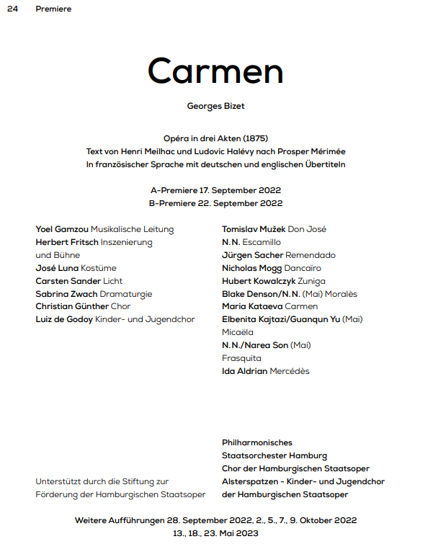


Slide 11
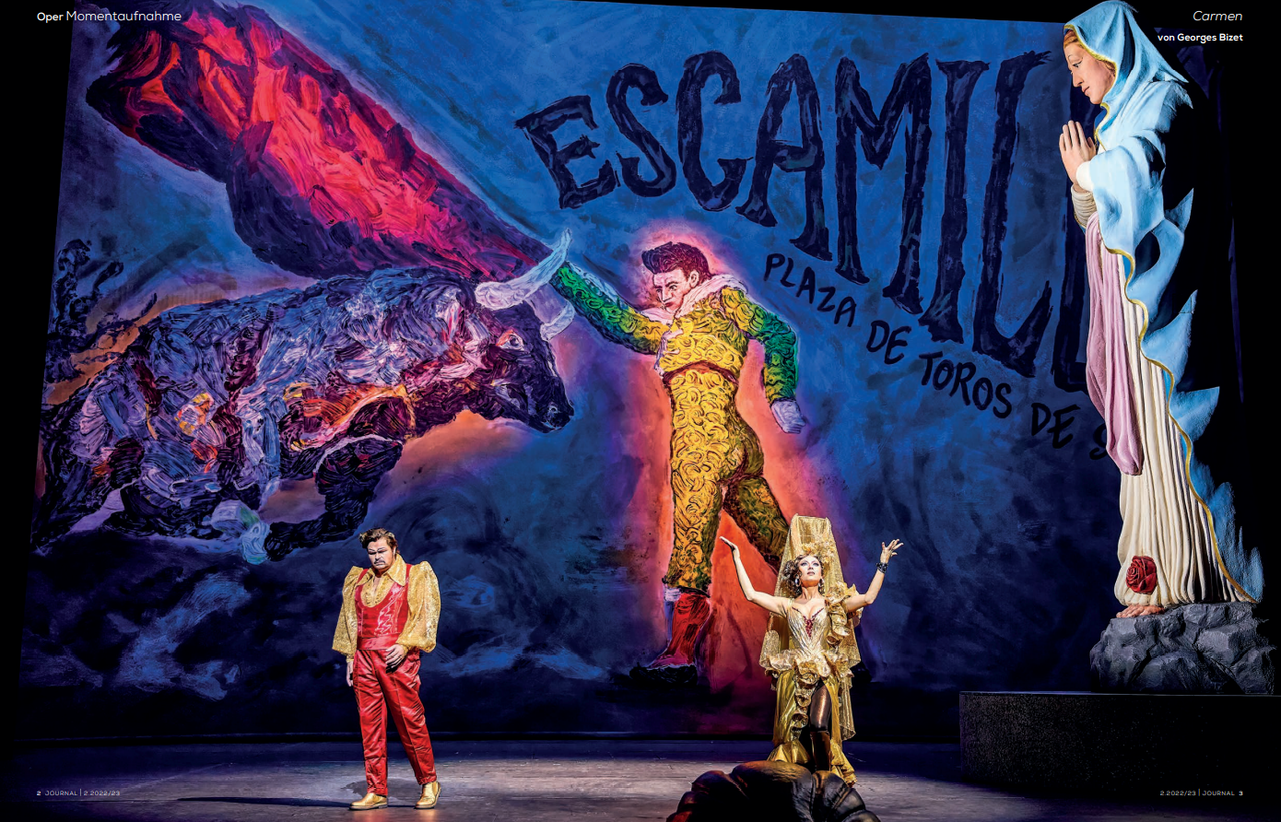
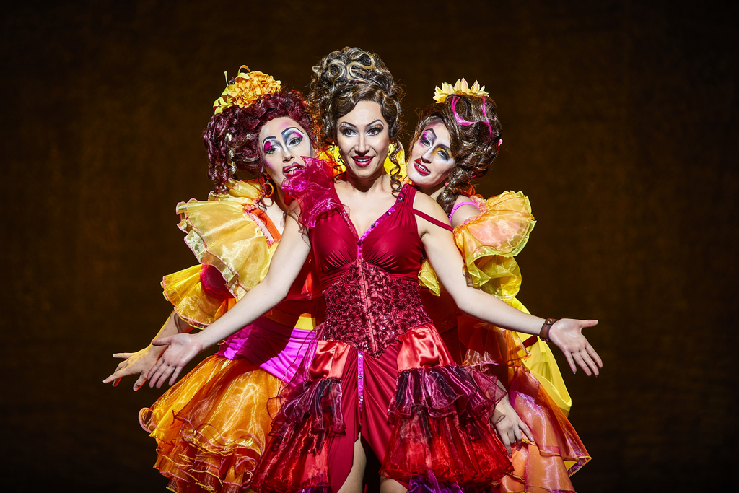
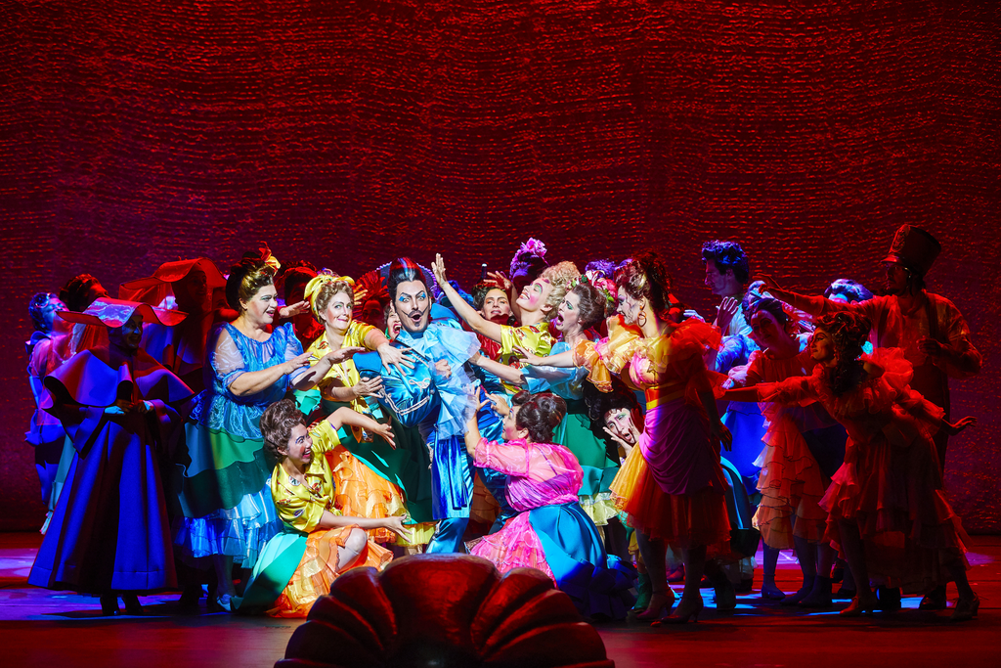

Slide 12
